Slide 1
Roomalaiskatolinen kirkko

Slide 2
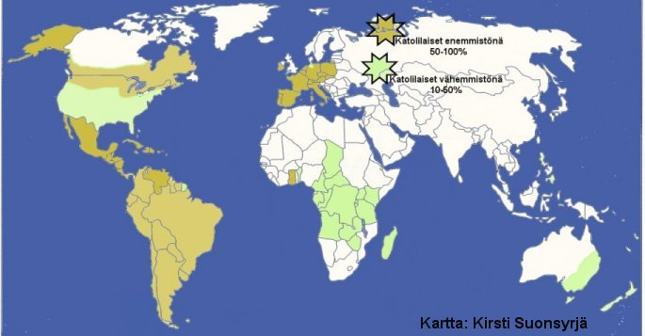
Jäseniä yli miljardi
Enemmistönä mm. Länsi-Euroopassa, Keski- ja Etelä-Amerikassa. Merkittävässä asemassa myös muissa länsimaissa sekä Afrikassa.

Slide 3
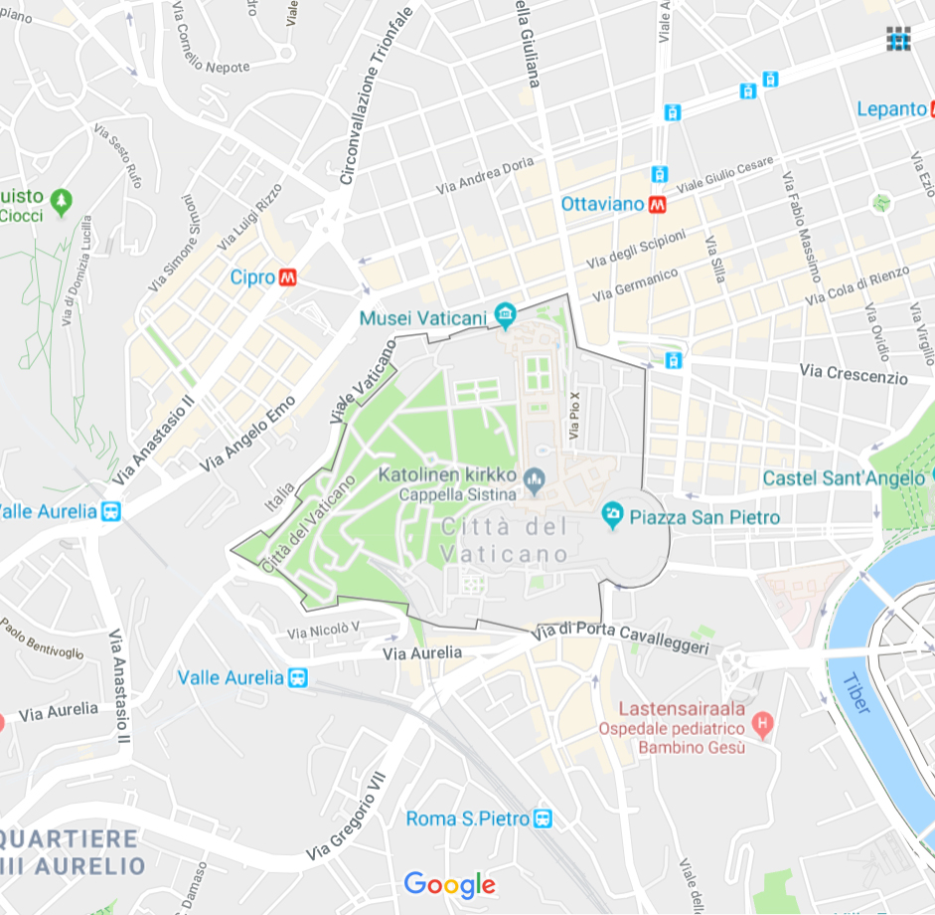
Keskuspaikka on Vatikaani
Vatikaani on kaupunkivaltio Italiassa.
Se sijaitsee Rooman kaupungin sisällä.
Pinta-ala 44 hehtaaria.

Slide 4
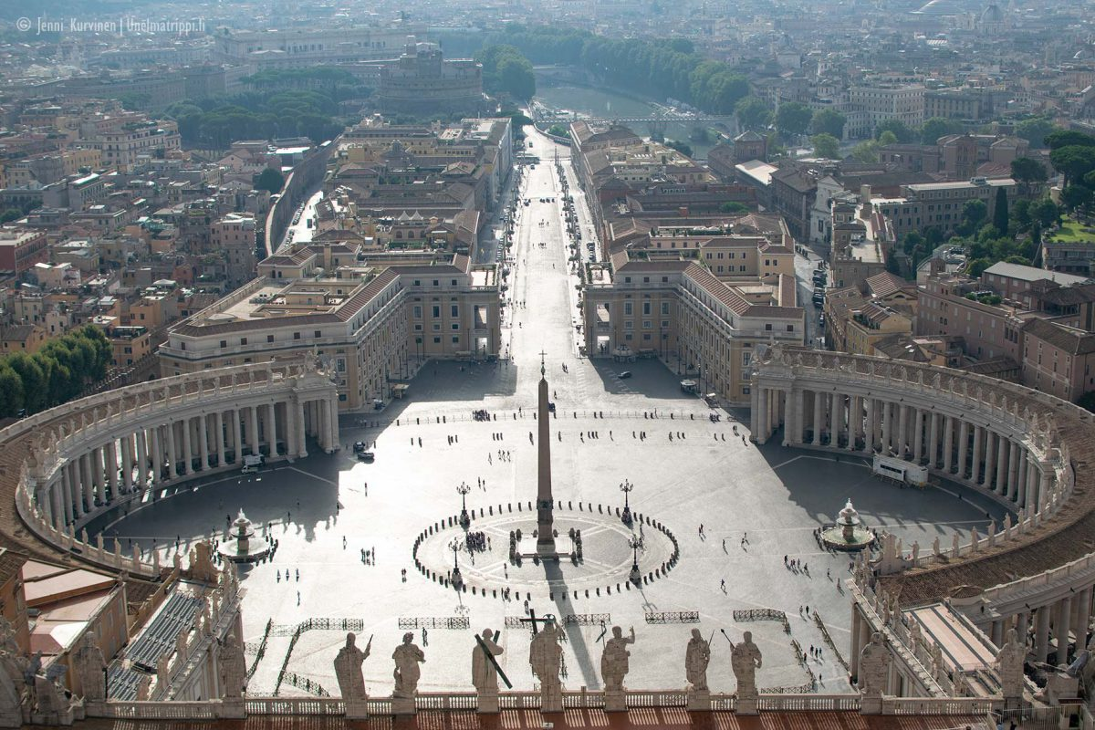

Slide 5
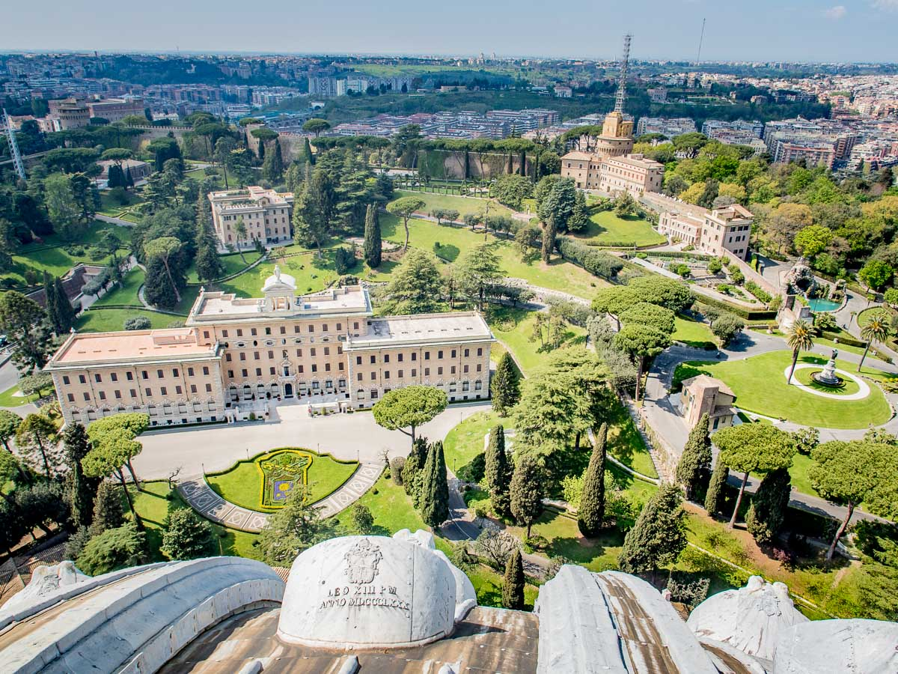

Slide 6
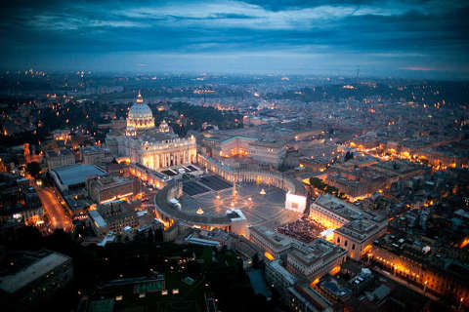

Slide 7
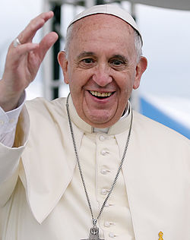
Kirkon johtaja: Paavi
Paavi on kaikkien maailman katolisten johtaja.
Ortodokseilla ei ole vastaavaa yhtä johtajaa.
Luterilaisilla johtajana on kunkin paikallisen kirkon arkkipiispa.

Slide 8
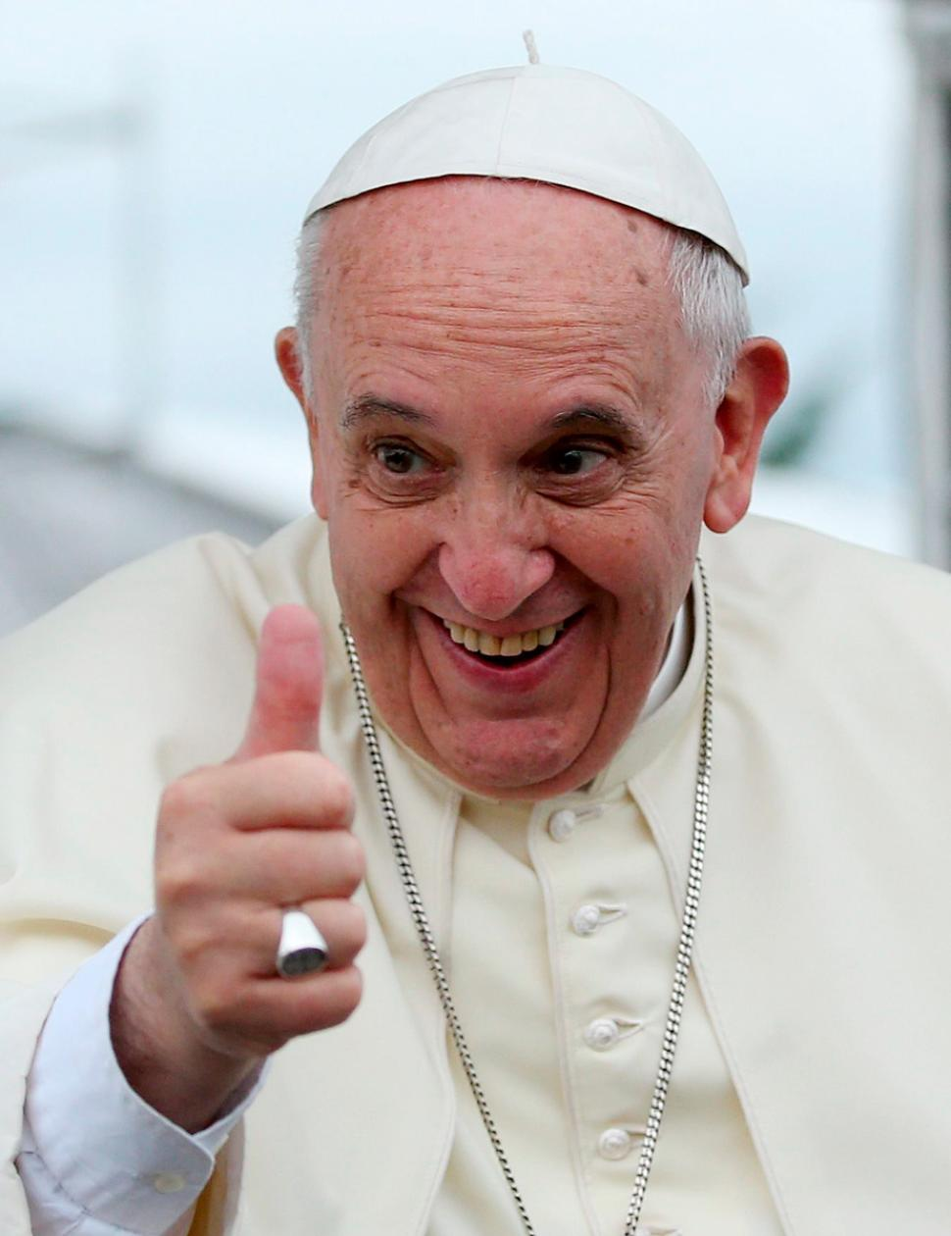
Katolisen kirkon käsityksen mukaan hän on Kristuksen käskynhaltija maan päällä ja vuonna 1870 vahvistetun dogmin mukaan erehtymätön puhuessaan viran puolesta

Slide 9
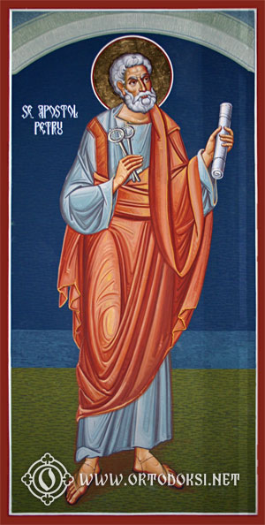
Paavin maallinen valta on nykyään vähäistä, hän on merkittävä moraalinen johtaja yli miljardille katolilaiselle, ja hänen mielipiteensä huomioidaan.
Paavia pidetään apostoli Pietarin seuraajana. Tämä antaa hänelle katolisessa kirkossa tiettyjä erikoisoikeuksia.

Slide 10
Katolisella ja ortodoksisella kirkolla on paljon yhteistä.
Esim. nämä asiat yhdistävät ortodoksisia ja katolisia kirkkoja sekä erottavat ne mm. luterilaisesta kirkosta:

Slide 11
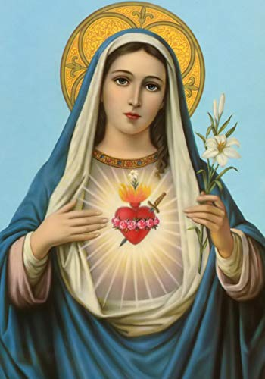
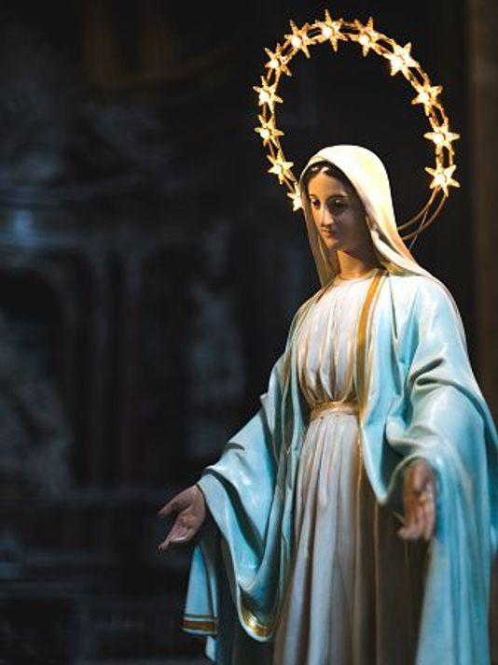
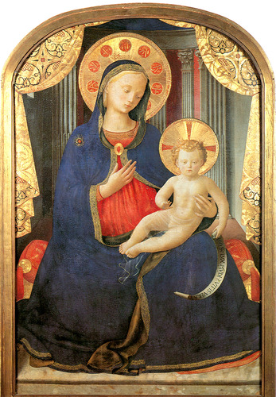
Neitsyt Marian erityinen kunnioittaminen

Slide 12
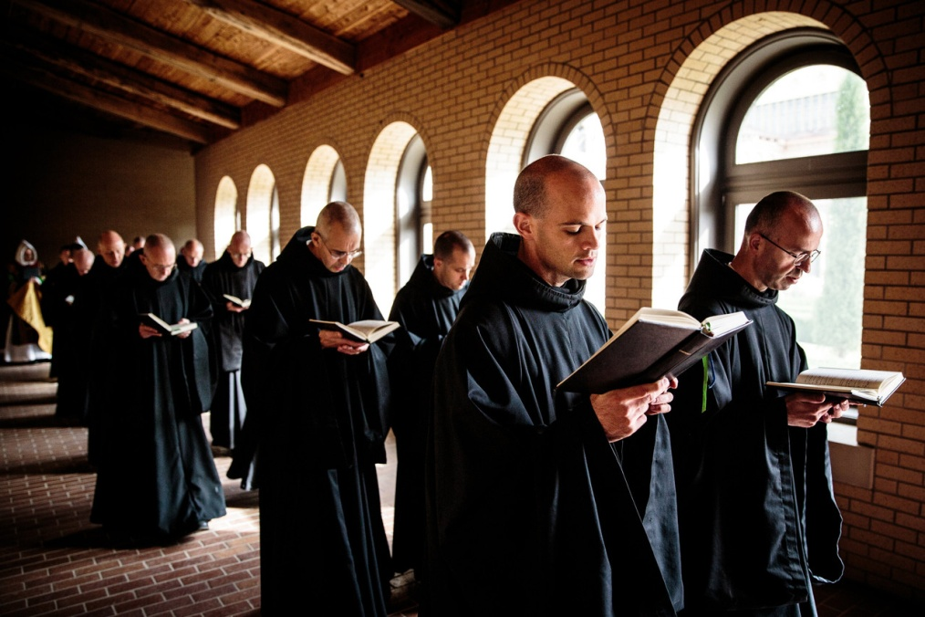
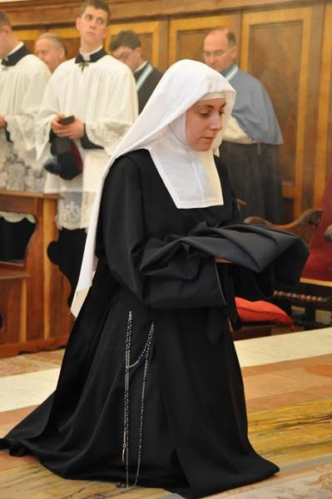
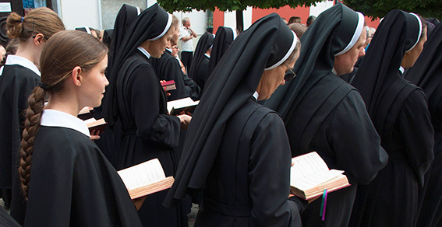
Luostarit

Slide 13
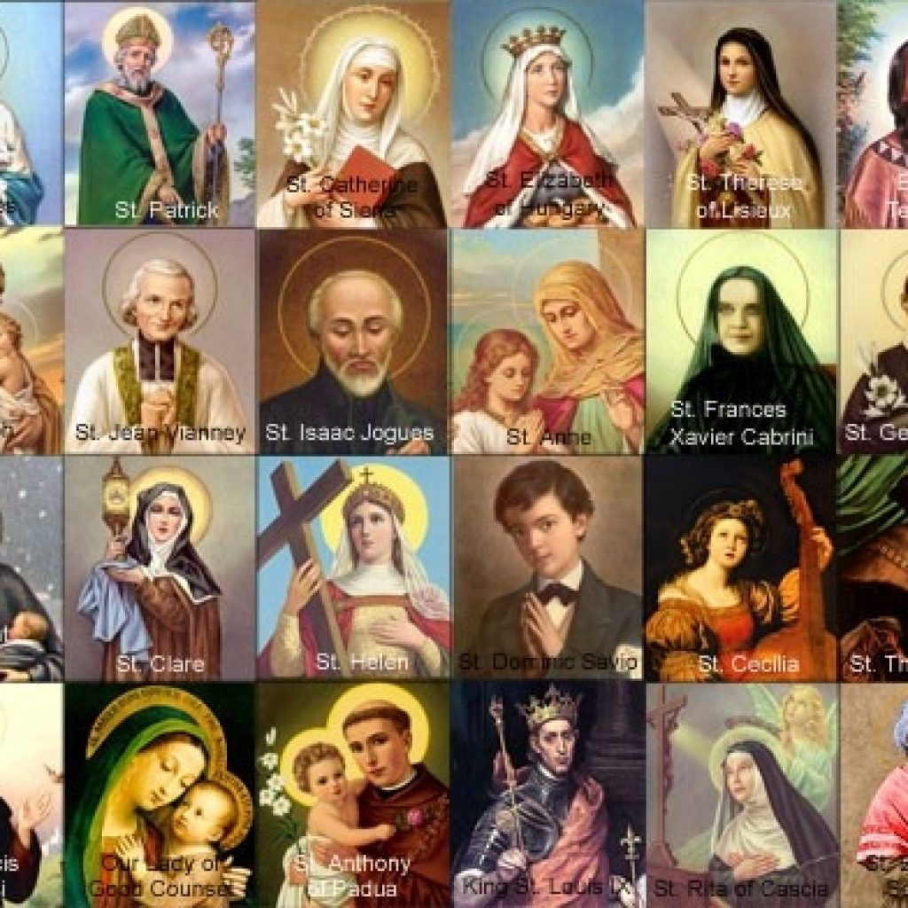
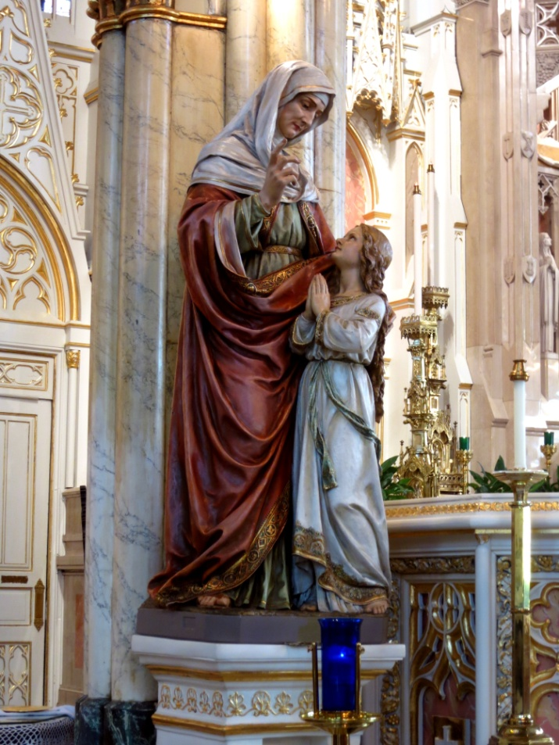
Pyhimysten kunnioittaminen

Slide 14
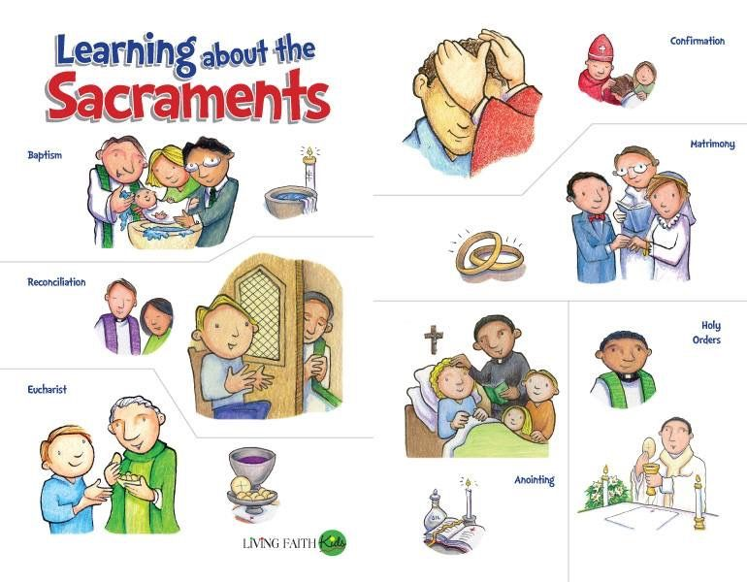
Sakramentteja on 7

Slide 15
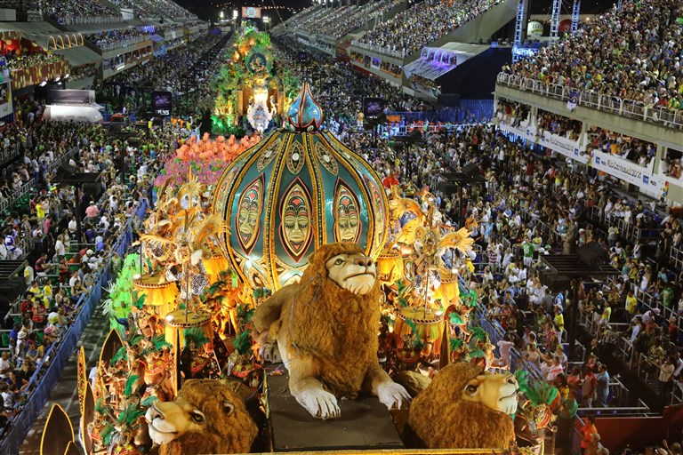
Paastoajat
Karnevaalit ovat laskeutumista paastoon.

Slide 16
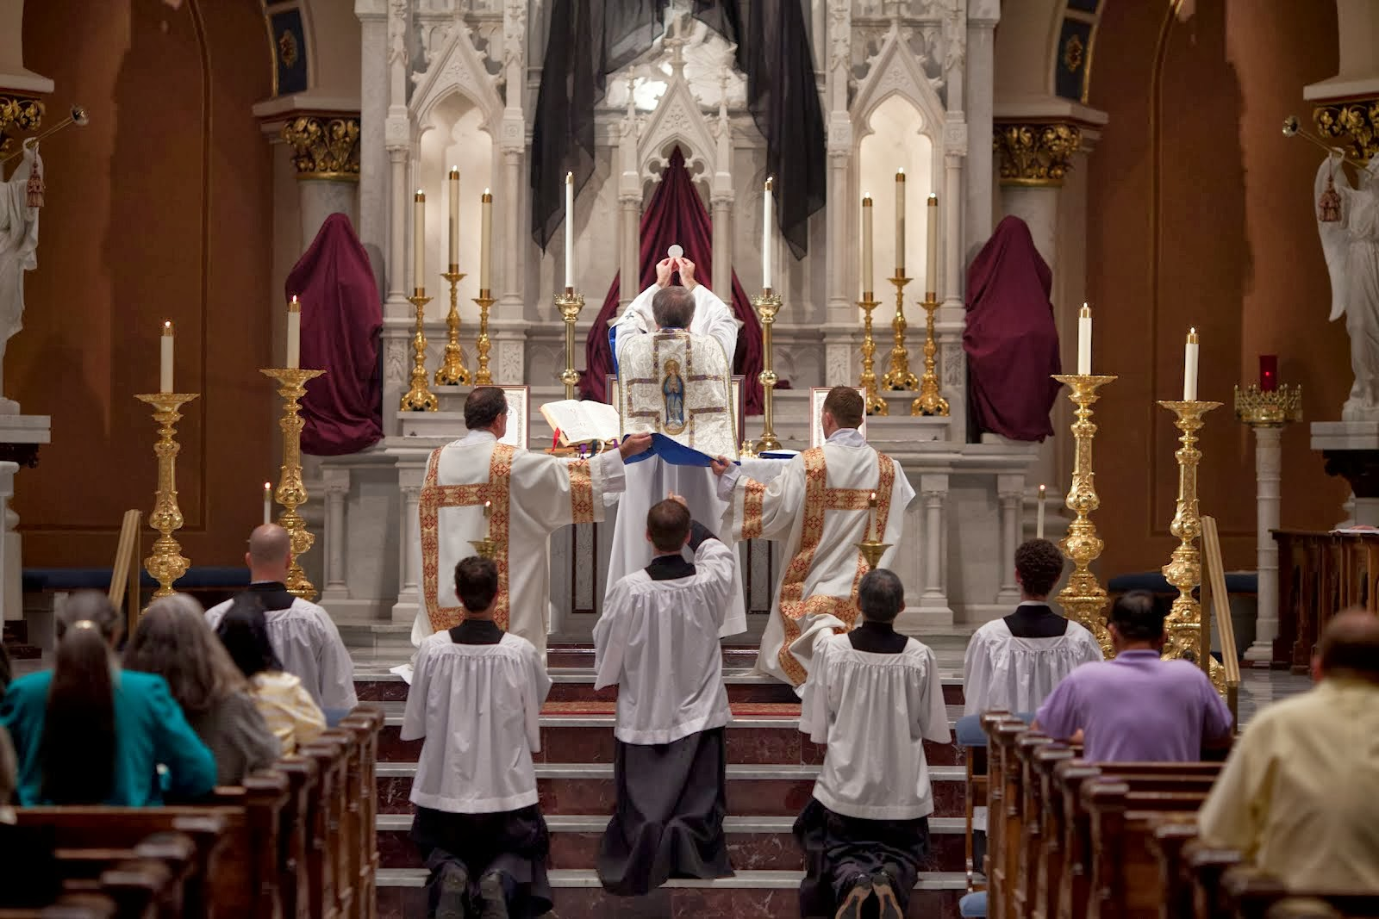
Tärkein jumalanpalvelus: messu
Siinä toimitetaan ehtoollisen sakramentti

